Slide 1
令和6年9月
品川区長 定例記者会見

Slide 2
はじめに
8月に入り、「台風5号および10号の日本列島上陸」、「度重なる突発的豪雨」、
「日向灘を震源とするマグニチュード7.1の地震」、「災害級猛暑」
頻発する自然災害
猛威をふるう自然災害を端緒に、区民の生命と生活を守るため
ウェルビーイング補正予算で防災対策を積極的に盛り込む
当初予算
ウェルビーイング補正予算
第1弾
ウェルビーイング補正予算案
第2弾
携帯トイレを全区民に
1人20個配布
（改訂版しながわ防災ハンドブック」も）
23区初
「トイレトラック」の導入
新たに
防災対策を盛り込む

Slide 3
補正予算案 歳出総額
「誰もが生きがいを感じ、自分らしく暮らしていける品川」
の実現に向けて、「区民の幸福（しあわせ）」すなわち
ウェルビーイングの視点から、切れ目なく先駆的な施策を推進
ウェルビーイング補正予算案：総額約 3億988 万円

Slide 4
補正予算案 主要施策一覧
主要施策
災害時自動安否確認システム 区からの情報提供および安否確認の問い合わせを自動で一斉架電し、電話を受けた人の音声回答を AIが情報集約・分析し適所へ通知する、一連のシステムを導入、運用開始 子どもや女性視点による避難所の生活環境改善 避難所運営の女性視点による対策を再検証すべく、令和4年12月、女性職員プロジェクトチームを編成 これまで計6回のＰＴを実施 女性目線による、避難所での子どもや女性の衛生面やプライバシー、安全面等の環境改善を図る
【都内初】 特別支援学校 学用品の所得制限によらない完全無償化 区内在住で特別支援学校に在籍する児童・生徒にかかる補助教材費を完全無償化
【都内初】 軟骨伝導イヤホン 本格導入 高齢者の加齢性難聴支援を目的として、本庁舎窓口等に「軟骨伝導イヤホン」を本格導入
防災対策

Slide 5
(1)防災対策 ①災害時自動安否確認システム
背景
災害時の課題の一つ「要配慮者の安否確認、避難支援」
→ 迅速な対応が求められている。
概要
対象 | 65歳以上の単身高齢者、65歳以上の高齢者のみの世帯等、災害時に配慮が必要な方
予算 | 7,286千円
開始 | 令和7年3月運用開始（都内初）
災害時自動安否確認システムの運用開始
区からの情報提供および安否確認の問い合わせを自動で一斉架電（オートコール）し、電話を受けた要配慮者の音声回答をAIが情報集約・分析 ※昨年岩手県陸前高田市が全国初導入
災害発生時のシステムイメージ
①災害情報を発信
②音声で応答
区
オートコール・ＡＩ
区民
電話番号を
事前登録
③ＡＩが音声を判読し文章に変換
▶ 一覧表で整理
④結果を報告・確認

Slide 6
(1)防災対策 ②子どもや女性視点による避難所の生活環境改善
背景
過去の災害時避難所では、
子育て家庭や女性目線のニーズ等が十分に配慮されていなかった
概要
予算 | 27,422千円
開始 | 令和７年1～3月 順次納品
令和4年12月、避難所生活での女性視点の対策検討を目的に女性職員プロジェクトチーム編成
避難所生活での女性視点の対策検討を目的とした「女性職員プロジェクトチーム」を編成
防災課女性職員全9人で構成され、避難所運営における女性目線による女性への配慮・購入物資検討などについて、これまで6回のＰＴを実施
6種類の物資を新規購入
おしりふき、おむつ処理袋、授乳服、授乳ケープ、女性用下着、防犯ブザー
※そのほか、物資の備蓄だけでなくソフト面における避難所の生活環境改善、等の意見も
備蓄物資は被災地支援に積極活用
令和6年能登半島地震においては、輪島市と金沢市に食料等の備蓄品を提供
被災時の備えはもとより、被災地支援にも積極活用

Slide 7
(2)特別支援学校 学用品の所得制限によらない完全無償化
都内初
背景
令和6年度ウェルビーイング予算（当初予算）において
区立小中学校の補助教材費所得制限によらない完全無償化を実施
概要 | 区立学校に在籍していたら補助教材費の負担が軽減されるはずであった、 区内在住で特別支援学校に在籍する児童・生徒にかかる 補助教材費を実費支給＝完全無償化 これにより品川区では、すべての子どもの補助教材費を 所得制限によることなく完全無償化
対象 | 区内在住で特別支援学校に通う児童・生徒約250人の保護者
予算 | 5,504千円
開始 | 12月～1月：申し込み受付 3月頃：支給

Slide 8
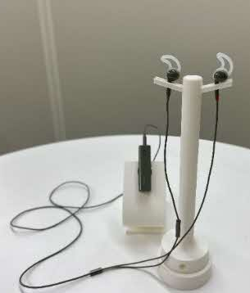
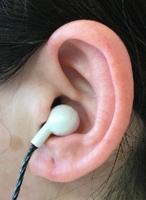
(3)軟骨伝導イヤホン 本格導入
都内初
耳の聞こえに障害のある高齢者などのコミュニケーション支援を目的に、
城南信用金庫より軟骨伝導イヤホン2台が寄贈され、7月より窓口に試行的に設置
→利用者から好評の声
背景
概要 | 軟骨伝導イヤホンを増設 新たに35セット購入（区として本格導入）
対象 | 主に軽度の加齢性難聴がある高齢者
予算 | 1,332千円
開始 | 令和6年10月～12月に設置
軟骨伝導イヤホンとは
設置場所・台数
奈良県立医科大学の細井裕司学長発見の「軟骨伝導」の技術を活用したもので、集音器で集めた音声を直接耳に届ける仕組み
・福祉部各課：4セット
・総合窓口・予備：5セット
・支え愛ほっとステーション：6セット
・在宅介護支援センター：20セット
⇒計35セット

Slide 9
その他の補正予算案項目
介護支援専門員法定研修受講料支援金
概要 | 介護支援専門員として働くために必要な研修である6種類の法定研修について、 都が3/4補助をしており、残りの1/4を新たに区が補助
対象 | 運営基準上介護支援専門員の配置が必要な品川区内の介護保険施設および事業所
予算 | 861千円
開始 | 受付：秋頃から申請受付開始予定（令和６年度受講分から対象）
省エネルギー対策・業務改善設備更新助成金
概要 | 冷暖房、POSレジなどの既存設備を更新したい意思がありながら、物価高騰等により買い替えができない中小企業向けに80万円を上限とし、対象経費の4/5を助成
対象 | 区内中小企業、個人事業主（全業種対象）
予算 | 106,023千円
開始 | 受付：11月下旬～令和7年1月31日

Slide 10
ふるさと納税 体験型返礼品の新規開発
ふるさと納税 流出額推移
50.9億
ふるさと納税による
区の減収額は毎年拡大
▼
令和6年度の減収額
50億9479万288円
45.4億
39.4億
30.7億
23.0億
24.4億
区としては国に対し制度の抜本的見直しを求める一方
寄付額増加、区の魅力発信のため
品川区ならではの
体験型を主とした返礼品を新規開発

Slide 11
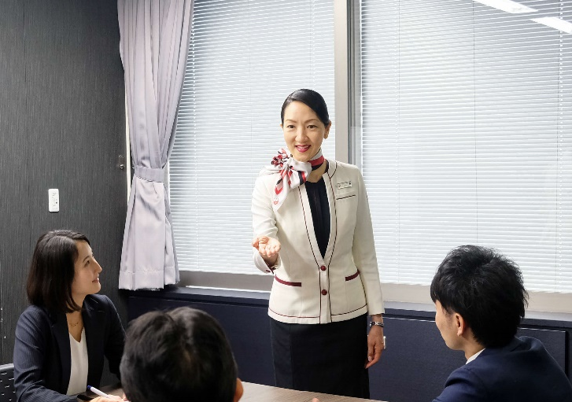
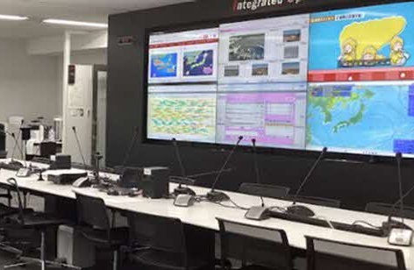
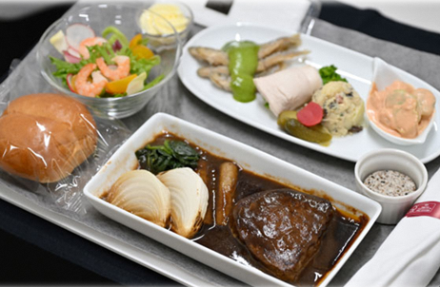
ふるさと納税 体験型返礼品の新規開発
追加した体験型返礼品①
概要 | 【会社名】 日本航空株式会社（ＪＡＬ） 【内容・寄付額】
【返礼品内容・寄附額】
①マナー研修（ビジネス研修）：5万円
②運行管理施設見学：10万円
③ＪＡＬダイナミックパッケージクーポン（航空券+区内宿泊）：5万円、10万円
体験型返礼品
①客室乗務員によるマナーレッスン
②ＪＡＬ運行管理施設見学・機内食体験
寄付額:5万円(３時間)
寄付額:10万円(３時間)
※写真はイメージです。実際のものとは変更になる可能性がございます
その他の返礼品
ＪＡＬダイナミックパッケージ旅行クーポン（航空券+区内宿泊） 寄付額:5万円

Slide 12
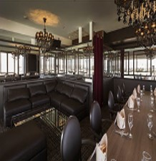
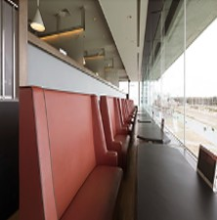
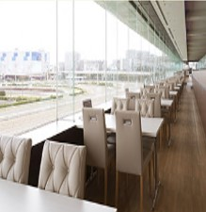
ふるさと納税 体験型返礼品の新規開発
追加した体験型返礼品②
概要 | 【会社名】 特別区競馬組合 【内容・寄付額】 大井競馬場 競馬観戦型レストラン「ダイアモンドターン」指定席の提供
ロイヤルボックス
寄附額:50万円
カップルシート（2名席）
寄附額:4万7千円
ボックスシート(4名席)
寄附額:8万円

Slide 13
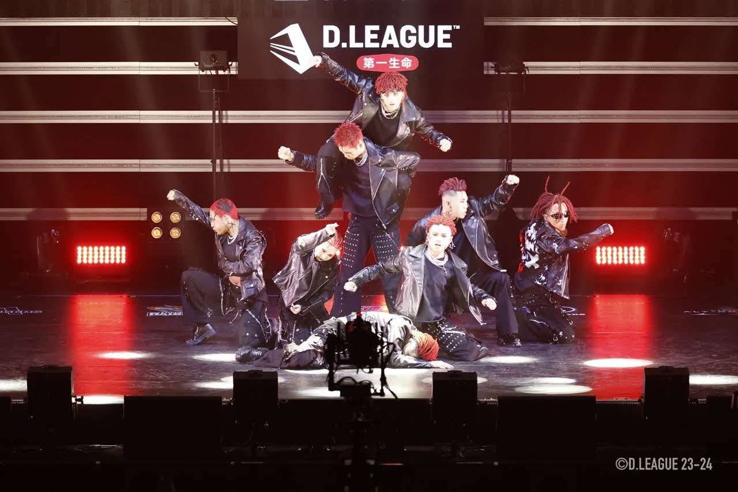
ふるさと納税 体験型返礼品の新規開発
現在募集中の体験型返礼品
概要 | 【会社名】 セガサミーホールディングス株式会社 【内容】 プロダンスリーグ「Dリーグ」参戦のSEGA SAMMY LUX(セガサミー・ルクス)メンバーによる90分間のダンスレッスン体験 【寄附額】 3万5千円 【申込期間】 9月30日まで

Slide 14
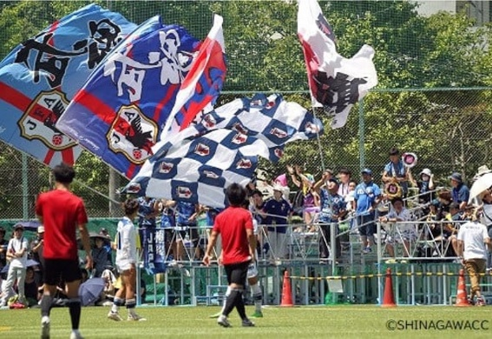
ガバメントクラウドファンディングを活用した事業支援について
しながわシティラン2025開催に向けた支援プロジェクト | デフリンピック認知度「120％」プロジェクト
しあわせ食卓事業と子ども食堂の支援 | しながわ水辺の観光フェスタ 未来へ繋げるプロジェクト
【寄附金の使い道(予定)】
大会運営費用・当日イベント開催費用
【募集期間】
9月1日～11月30日
【目標額】
1,500万円
【寄附金の使い道(予定)】
・デフスポーツ応援事業
・啓発イベント
・デフスポーツ体験費用 等
【募集期間】
9月1日～11月30日
【目標額】
1,000万円
【寄附金の使い道(予定)】
・子ども食堂継続支援
・しあわせ食卓事業食品配送
・つなぐ支援事業 等
【募集期間】
8月1日～12月31日
【目標額】
700万円
【寄附金の使い道(予定)】
「しながわ水辺の観光フェスタ」開催時の花火の打ち上げ費や会場設営、警備費 等
【募集期間】
9月1日～11月30日
【目標額】
1,000万円

